Slide 1
Ratatoimitus
Kohde
Kuka
Mistä
Päivämäärä

Slide 2
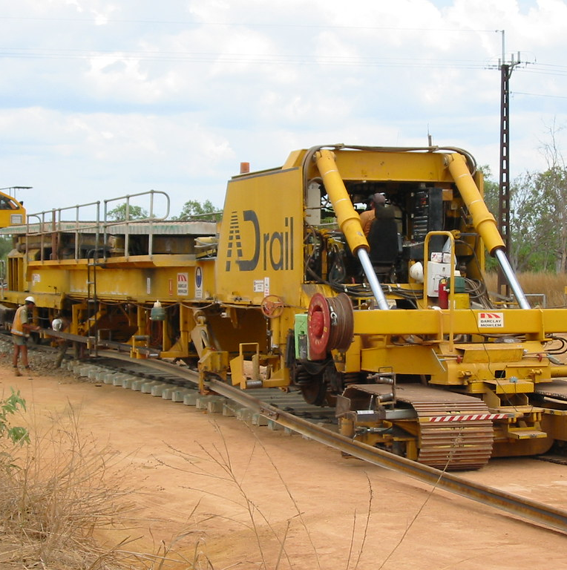
Ratatoimitus
Esityksen sisältö:
Milloin ratatoimitus on tarpeen ja mitä siinä tehdään?
Mitkä ovat eri viranomaisten roolit?
Mikä on lunastustoimikunta, entä ketkä ovat hankkeen asianosaisia?
Mihin ratatoimitus perustuu?
Miten ratatoimitus etenee?

Slide 3
Milloin ratatoimitus on tarpeen ja mitä siinä tehdään?
Ratatoimitus on tarpeen esimerkiksi, kun
  Rakennetaan uusi rautatie
  Levennetään entistä rautatiealuetta
Ratatoimituksessa
Vahvistetaan lunastuksen kohde ratasuunnitelmaan perustuen
Määrätään korvaukset lunastetusta omaisuudesta
Tehdään tarpeelliset tilusvaihdot ja yksityisteiden järjestelyt

Slide 4
Mitkä ovat eri viranomaisten roolit?
Väylävirasto radanpitäjänä
Toimii valtion omistaman rataverkon haltijana ja radanpitäjänä
Vastaa rautatiehankkeiden suunnittelusta ja rakennuttamisesta
Elinvoimakeskus (aik. ELY-keskus) radanpitäjän edustajana
Hakee ratatoimitusta ja käyttää radanpitäjän puhevaltaa toimituksessa
Maanmittauslaitos puolueettomana toimijana
Vastaa ratatoimituksen käsittelystä ja siellä tehtävistä päätöksistä
Rekisteröi toimituksen kiinteistörekisteriin

Slide 5
Mikä on lunastustoimikunta, entä ketkä ovat hankkeen asianosaisia?
Lunastustoimikunta
Lunastustoimikunta: Maanmittauslaitoksen toimitusinsinööri ja kaksi uskottua miestä
Lunastustoimikunta suorittaa toimituksen ja päättää asioista (mm. korvauksista) toimituskokouksissa
    Ennen päätöksiä kuullaan asianosaisia
Asianosaiset
Radanpitäjä
    Vastaa rakennushankkeen toteutuksesta (Väylävirasto)
    Vastaa sopimusneuvotteluista (Elinvoimakeskus)
    Maksaa korvaukset ja toimituskustannukset (Elinvoimakeskus/KEHA-keskus)
Maanomistajat (joita lunastus koskee)
Mahdollisesti rasite-, vuokra- ym. erityisten oikeuksien haltijat, naapurit jne.

Slide 6
Mihin ratatoimitus perustuu?
Ratatoimitus perustuu ratasuunnitelmaan
Väylävirasto vastaa ratasuunnitelman laatimisesta. Elinvoimakeskus voi laatia tasoristeyksiä koskevan ratasuunnitelman. Liikenne- ja viestintävirasto (Traficom) hyväksyy ratasuunnitelman.
Ratasuunnitelman sisältö:
  Rautatien sijainti
  Suoja- ja näkemäalueet sekä rautatietä varten tarvittavat laskuojat
  Liittymäjärjestelyt
  Lakkaavat rautatiealueet
  Rakentamisen aikaiset maa-aineksen ottopaikat ja läjitysalueet
Ratatoimituksen aloittaminen ja tiealueen haltuunotto ei edellytä tiesuunnitelman lainvoimaisuutta
Vähäisissä hankkeissa ratasuunnitelmaa ei tarvita, jos kiinteistön omistaja antaa lisäalueen ottamiseen kirjallisen suostumuksensa

Slide 7
Ota tämä dia pois tarvittaessa.
POISTA TÄMÄ LAATIKKO ESITYKSESTÄ!
Ratatoimituksen eteneminen
Ratahankkeeseen voi liittyä useita ratatoimituksia
Ensimmäinen ratatoimitus
Myönnetään radanpitäjälle oikeus rautatiealueella olevan omaisuuden haltuunottoon
Määrätään korvaus lunastettavasta omaisuudesta
Toinen ratatoimitus (rautatien rakentamisen ja käyttöönoton jälkeen)
Tarkastetaan lopulliset rautatiealueen rajat ja tarvittaessa täydennetään maastotöitä
Käsitellään edellisen toimituksen jälkeen ilmenneet korvausasiat, kuten korvaukset erilaisista haitoista ja vahingoista
Tehdään tarvittaessa tilus- ja yksityistiejärjestelyt (yksityistiejärjestelyt voidaan käsitellä myös erillisessä toimituksessa)

Slide 8
Ratatoimituksen eteneminen
Räätälöi sopivaksi ko. toimitukseen.
POISTA TÄMÄ LAATIKKO ESITYKSESTÄ!
Alkukokous > Ennakkohaltuunotto > Rakennustyöt > Maastotyöt > Jatkokokous > Korvausasiat > Loppukokous
Alkukokous
Maastomittaukset, mahdollinen ennakkohaltuunotto
Jatkokokous/kset (tarpeen mukaan)
Vaatimukset, vastine, arviolausunnot, katselmus
Loppukokous
Korvausten suorittaminen, haltuunotto, muutoksenhakumahdollisuus

Slide 9
Diat on tehty kolmen kokouksen periaatteella. Muokkaa dioja tai selosta kokouksessa tarvittaessa, jos kokouksia on vähemmän tai enemmän.
POISTA TÄMÄ LAATIKKO ESITYKSESTÄ!
Ratatoimituksen eteneminen
Alkukokous > Ennakkohaltuunotto > Rakennustyöt > Maastotyöt > Jatkokokous > Korvausasiat > Loppukokous
Alkukokous
Käydään läpi ratatoimitusta koskevat yleiset asiat:
    Toimituksen kulku pääpiirteissään
    Korvausmenettely ja sovellettava lainsäädäntö
      Ratalaki
      Laki kiinteän omaisuuden ja erityisten oikeuksien lunastuksesta
Radanpitäjä esittelee rautatien rakentamishanketta ja sen aikataulua
Tehdään haltuunottokatselmus ja annetaan määräaika ennakko- tai lopullisille korvausvaatimuksille
Käydään läpi puuston käsittelyn eri vaihtoehtoja (yhteismyynti, puut jäävät maanomistajalle tai puut lunastetaan), ja annetaan määräaika vaihtoehdon valinnalle
Sovitaan tarvittavien maastokatselmusten suorittamisesta

Slide 10
Ratatoimituksen eteneminen
Alkukokous > Ennakkohaltuunotto > Rakennustyöt > Maastotyöt > Jatkokokous > Korvausasiat > Loppukokous
Ennakkohaltuunotto
Haltuunotto on toimituksen vaihe, jonka päätteeksi annetaan päätös:
    Haltuunotettavasta alueesta ja sillä olevasta omaisuudesta
    Haltuunottoajankohdasta
    Ennakkokorvauksista, jos niitä on vaadittu
Haltuunottokatselmus ja -luettelo
Ennakkokorvauksen suuruus on likimäärin ¾ lopullisesta korvauksesta
Radanpitäjä saa oikeuden ottaa alueen haltuunsa, kun haltuunottokatselmus on julistettu päättyneeksi ja mahdolliset ennakkokorvaukset maksettu

Slide 11
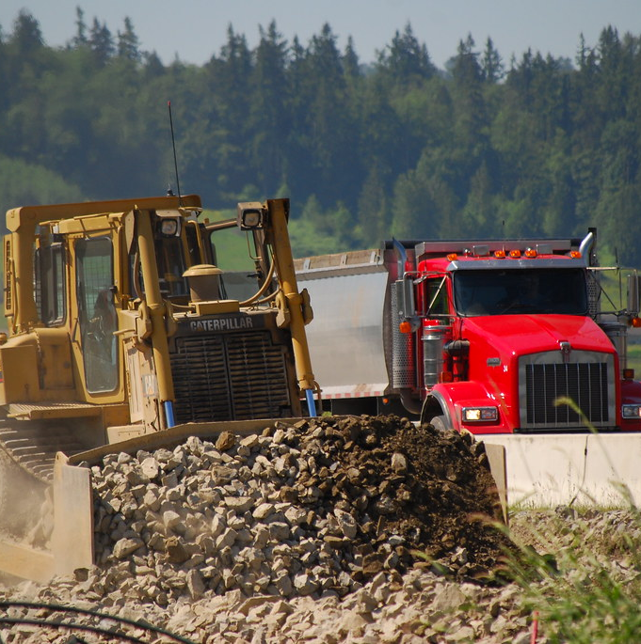
Ratatoimituksen eteneminen
Alkukokous > Ennakkohaltuunotto > Rakennustyöt > Maastotyöt > Jatkokokous > Korvausasiat > Loppukokous
Rakennustyöt
Radanpitäjä rakennuttaa rautatien ratasuunnitelman mukaisesti
Rakentamisvaiheessa voidaan sopia eri asioista
  Vähäisistä muutoksista ratasuunnitelmaan
  Yksityisteiden käytöstä rakentamisen aikana
  Aiheutuvien vahinkojen korjaamisesta ja korvaamisesta
Jos sopimukseen ei päästä, lunastustoimikunta ratkaisee erimielisyydet toimitusta jatkettaessa

Slide 12
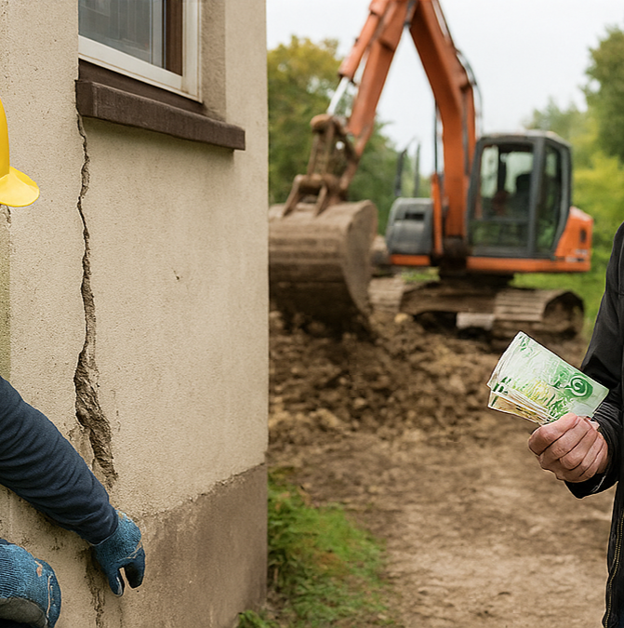
Ratatoimituksen eteneminen
Alkukokous > Ennakkohaltuunotto > Rakennustyöt > Maastotyöt > Jatkokokous > Korvausasiat > Loppukokous
Rakentamistyöstä aiheutuvat vahingot
Rakentamisesta aiheutuvat työnaikaiset vahingot korjaa tai korvaa urakoitsija
Mikäli vahinkoja jää korjaamatta tai niistä ei päästä sopimukseen, vaatimukset tulee viime kädessä esittää lunastustoimituksessa
Lunastustoimikunta määrää vahingoista rahakorvauksen

Slide 13
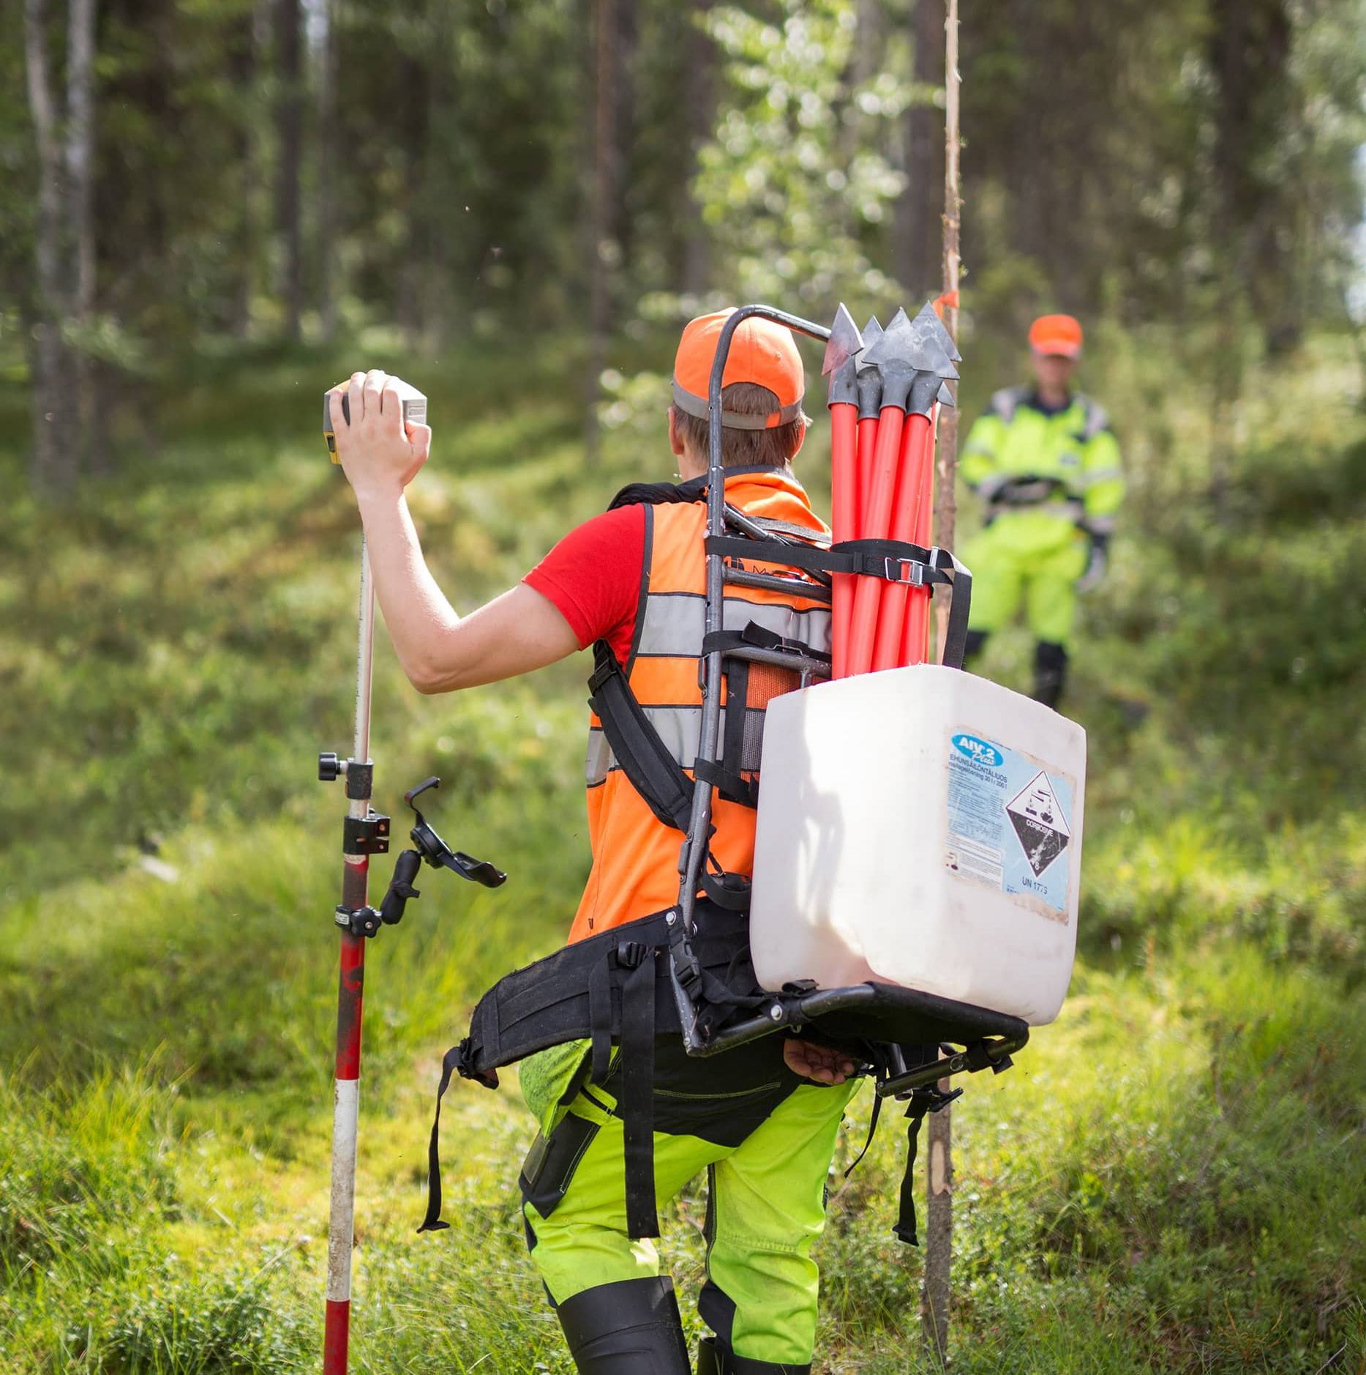
Ratatoimituksen eteneminen
Alkukokous > Ennakkohaltuunotto > Rakennustyöt > Maastotyöt > Jatkokokous > Korvausasiat > Loppukokous
Maastotyöt
Lunastettava ja haltuunotettava alue merkitään maastoon tarpeellisilta osin
  Mahdolliset töiden alle jäävät rajapyykit mitataan
  Omistusoikeudella lunastettavan alueen rajat merkitään maastoon rajamerkeillä
  Kadonneiden rajamerkkien osalta suoritetaan rajankäynnit

Slide 14
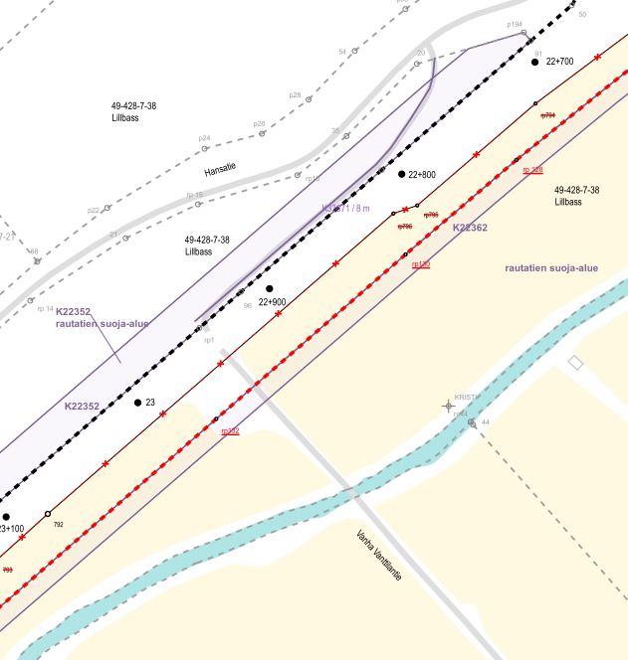
Ratatoimituksen eteneminen
Alkukokous > Ennakkohaltuunotto > Rakennustyöt > Maastotyöt > Jatkokokous > Korvausasiat > Loppukokous
Toimituskartta
Maastotöiden perusteella laaditaan toimituskartta, josta ilmenee mm.:
  Lopullinen rautatiealue
  Rautatien suoja- ja näkemäalueet
  Käyttöoikeudet yksityisteihin, laskuojiin ym.
  Rajankäynnit ja tilusjärjestelyt
  Lakanneet rautatiealueet
Toimituskartta on pohjana määrättäville
korvauksille yhdessä haltuunottotietojen kanssa

Slide 15
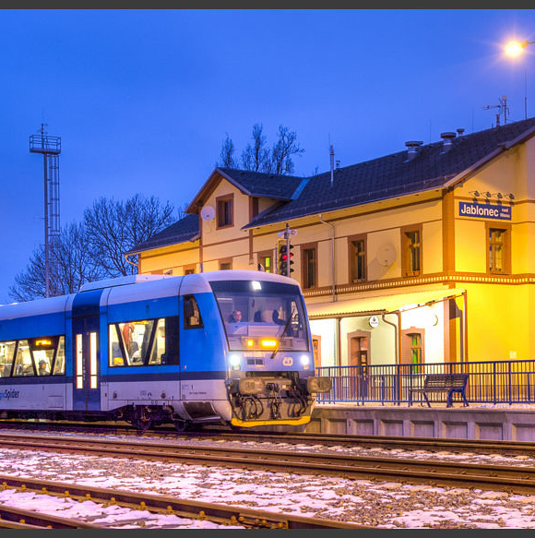
Ratatoimituksen eteneminen
Alkukokous > Ennakkohaltuunotto > Rakennustyöt > Maastotyöt > Jatkokokous > Korvausasiat > Loppukokous
Jatkokokous
Rautatien rakentamisen jälkeen pidetään yleensä jatkokokous, jossa:
  Esitellään toimituskartta ja pinta-alaselitelmät
  Annetaan määräaika lopullisten korvausvaatimusten ja radanpitäjän vastineen jättämiseksi
  Sovitaan tarvittaessa maastokatselmuksen ajankohta
Joskus em. kokous voidaan korvata kirjelmällä, jossa annetaan määräaika vaatimuksille ja
määrätään katselmusajankohta

Slide 16
Ratatoimituksen eteneminen
Alkukokous > Ennakkohaltuunotto > Rakennustyöt > Maastotyöt > Jatkokokous > Korvausasiat > Loppukokous
Korvausperiaatteet
Menetysten korvaamisessa lähtökohtana on täyden korvauksen periaate, jolla tarkoitetaan, ettei lunastus muuta kenenkään varallisuusasemaa
Korvaus perustuu kohteen markkina-arvoon
    Markkina-arvo määritetään sellaisella luotettavalla menetelmällä, joka johtaa omaisuuden korkeimpaan arvoon
    Korvaus voi perustua kohteen markkinoilta saatavan arvon sijaan esim. kohteesta saatavaan tuottoon tai siihen uponneisiin kustannuksiin
Lunastuksen kohteena oleville kiinteistöille korvaukset määrätään viran puolesta, muille vain vaadittaessa
    Asianosaisen on kuitenkin hyvä esittää näkemyksensä aiheutuneista haitoista ja vahingoista, sillä lunastustoimikunta ei voi aina havaita kaikkia aiheutuneita menetyksiä
Asianosaiset voivat halutessaan myös sopia korvauksista radanpitäjän kanssa

Slide 17
Ratatoimituksen eteneminen
Alkukokous > Ennakkohaltuunotto > Rakennustyöt > Maastotyöt > Jatkokokous > Korvausasiat > Loppukokous
Lunastuskorvaus
Lunastuskorvaus muodostuu kohteen-, haitan ja vahingonkorvauksesta
    Kohteenkorvausta määrätään lunastettavasta omaisuudesta
    Haitankorvausta voidaan määrätä mm. meluhaitasta, viljelylle aiheutuvista haitoista pellolla taikka maisemamuutoksesta aiheutuneesta kiinteistön arvon alentumisesta
    Jos jäljelle jäävälle kiinteistölle aiheutuva haitta on huomattava, lunastus voidaan laajentaa koskemaan myös tätä aluetta, jos maanomistaja tai lunastaja sitä pyytää
    Haittoja voidaan poistaa tai vähentää myös tilusjärjestelyllä
    Vahingonkorvausta voidaan määrätä mm. sadonmenetyksestä, lunastukseen liittyvän hankkeen takia vahingoittuneesta kaivosta, salaojista
Lunastustoimikunnan määräämiin kohteen- ja haitankorvauksiin lisätään 25 %:n korotus, jolla varmistetaan täyden korvauksen toteutuminen

Slide 18
Lunastustoimituksen eteneminen
Alkukokous > Ennakkohaltuunotto > Rakennustyöt > Maastotyöt > Jatkokokous > Korvausasiat > Loppukokous
Korvauksista sopiminen
Lunastaja ja asianosainen voivat vapaasti sopia korvauksista
  Vastuu sopimuksen oikeudenmukaisuudesta on sopijoilla
  Lunastustoimikunta valvoo ainoastaan, ettei kiinnityksenhaltijan oikeutta loukata
Sovittuihin korvauksiin ei lisätä 25 %:n korotusta, ellei siitä ole mainintaa sopimuksessa
Sopimusmuoto
  Osapuolten yhdessä laatima sopimus
  Vastapuoli hyväksyy toisen vaatimuksen tai tarjouksen
  Suullisesti toimituskokouksessa
  Kirjallisesti toimituskokouksen ulkopuolella
  Huom! Lunastajan tai maanomistajan yksipuolinen ilmoitus ei ole sopimus

Slide 19
Ratatoimituksen eteneminen
Alkukokous > Ennakkohaltuunotto > Rakennustyöt > Maastotyöt > Jatkokokous > Korvausasiat > Loppukokous
Oikeudenvalvonta
Asianosaiselle voidaan korvata välttämättömät kustannukset, jotka hänelle ovat aiheutuneet hänen oikeutensa valvomisesta ratatoimituksessa
Kustannusten määrää arvioitaessa on otettava huomioon ansion menetys, matkakustannukset sekä tarvittavien selvitysten laatu ja laajuus samoin kuin asiamiehen käyttämisen tarve
Korvataan vain vaadittaessa
Kaikista kustannuksista on esitettävä luotettava selvitys viimeistään toimituksen loppukokouksessa

Slide 20
Ratatoimituksen eteneminen
Alkukokous > Ennakkohaltuunotto > Rakennustyöt > Maastotyöt > Jatkokokous > Korvausasiat > Loppukokous
Korvausten määrääminen
Korvaukset voivat olla vain rahakorvauksia; eivät esimerkiksi työsuoritteita
Korvaukset ovat kertakorvauksia
Korvaukset määrätään toimituksen lopettamisen tai ennakkohaltuunoton aikaisessa hintatasossa
    Jos yleinen hintataso ennakkohaltuunoton jälkeen nousee, maksamatta olevaa korvausta korotetaan kohonneen hintatason verran (ns. indeksikorotus)
Jos toimituksessa on tehty ennakkohaltuunotto, korvauksille maksetaan 6 %:n vuotuinen korko haltuunotosta lukien (pois lukien oikeudenvalvontakorvaukset)

Slide 21
Ratatoimituksen eteneminen
Alkukokous > Ennakkohaltuunotto > Rakennustyöt > Maastotyöt > Jatkokokous > Korvausasiat > Loppukokous
Korvausten maksaminen
Lunastajan on maksettava korvaukset 3 kuukauden kuluessa toimituksen päättymisajankohdasta
    Jos maanomistaja valittaa tehdystä korvauspäätöksestä, korvaukset maksetaan siitä huolimatta toimituksessa määrätyn suuruisena
    Jos lunastaja valittaa korvauksista, se voi tallettaa riidanalaisen korvauksen osan
Korvaukset maksetaan sille, jolle lunastettava omaisuus tai korvauksen kohde kuuluu korvauksen määräämisen ajankohtana, jollei toimituksessa esitetystä selvityksestä muuta johdu (huomioitava omistajanvaihdostilanteissa)
Korvaus voidaan määrätä talletettavaksi, jos korvauksen saajasta on epäselvyyttä tai koko kiinteistö lunastetaan taikka tallettaminen on tarpeen kiinteistöön kohdistuvan panttioikeuden haltijan oikeuden turvaamiseksi

Slide 22
Ratatoimituksen eteneminen
Alkukokous > Ennakkohaltuunotto > Rakennustyöt > Maastotyöt > Jatkokokous > Korvausasiat > Loppukokous
Korvausten verotus
Korvaukset ja korko ovat veronalaista tuloa
  Saajan ilmoitettava oma-aloitteisesti verottajalle
Korvausta verotetaan tyypillisesti luovutusvoittona tai maa-/metsätaloustulona
Kohteenkorvauksiin ja yleensä myös haitankorvauksiin sovelletaan säännöstä luovutusvoiton osittaisesta verovapaudesta → hankintameno-olettama 80 %
  Poistetusta pihakasvillisuudesta tai –rakenteista maksetut korvaukset ovat kuitenkin verovapaita
Veronalaisen tulon sijaan saadut vahingonkorvaukset ovat veronalaista tuloa
  Esimerkiksi korvaus sadon menetyksestä on maatalouden tuloa
Tarvittaessa lisätietoja antaa Verohallinto
  www.vero.fi / Syventävät vero-ohjeet / Maanmittaustoimitusten verovaikutuksia

Slide 23
Ratatoimituksen eteneminen
Alkukokous > Ennakkohaltuunotto > Rakennustyöt > Maastotyöt > Jatkokokous > Korvausasiat > Loppukokous
Loppukokous
Korvausvaatimusten, radanpitäjän vastineen ja maastohavaintojen perusteella lunastustoimikunta laatii lopulliset korvauspäätökset
Loppukokouksessa annetaan lunastuspäätös:
  Määritellään lunastettava omaisuus
  Määrätään lopulliset korvaukset
  Päätetään korvausten maksamisesta
Toimituksessa tehtyihin päätöksiin voi hakea muutosta 30 päivän kuluessa toimituksen päättymisestä. Muutoksenhakuohje lähetetään asianosaisille toimitusasiakirjojen liitteenä.

Slide 24
Ratatoimituksen eteneminen
Alkukokous > Ennakkohaltuunotto > Rakennustyöt > Maastotyöt > Jatkokokous > Korvausasiat > Loppukokous
Toimituksen päättyminen
Toimitus päättyy viimeistään 14 päivän kuluttua loppukokouksesta. Toimitusasiakirjat ovat saatavilla toimituksen päätyttyä.
  Kun toimitus on vireillä, sen perustiedot, vaiheet ja asiakirjat löytyvät Maanmittauslaitoksen Asiointipalvelusta https://www.maanmittauslaitos.fi/asioi-verkossa/asiointipalvelu-henkiloasiakkaille
Päätösten lainvoimaisuuden jälkeen:
  Toimituksesta tehdään merkinnät kiinteistörekisteriin
  Lunastetut alueet vähennetään kiinteistöjen pinta-aloista

Slide 25
Tunnemme Maan – turvaamme tulevaisuutta

